Slide 1
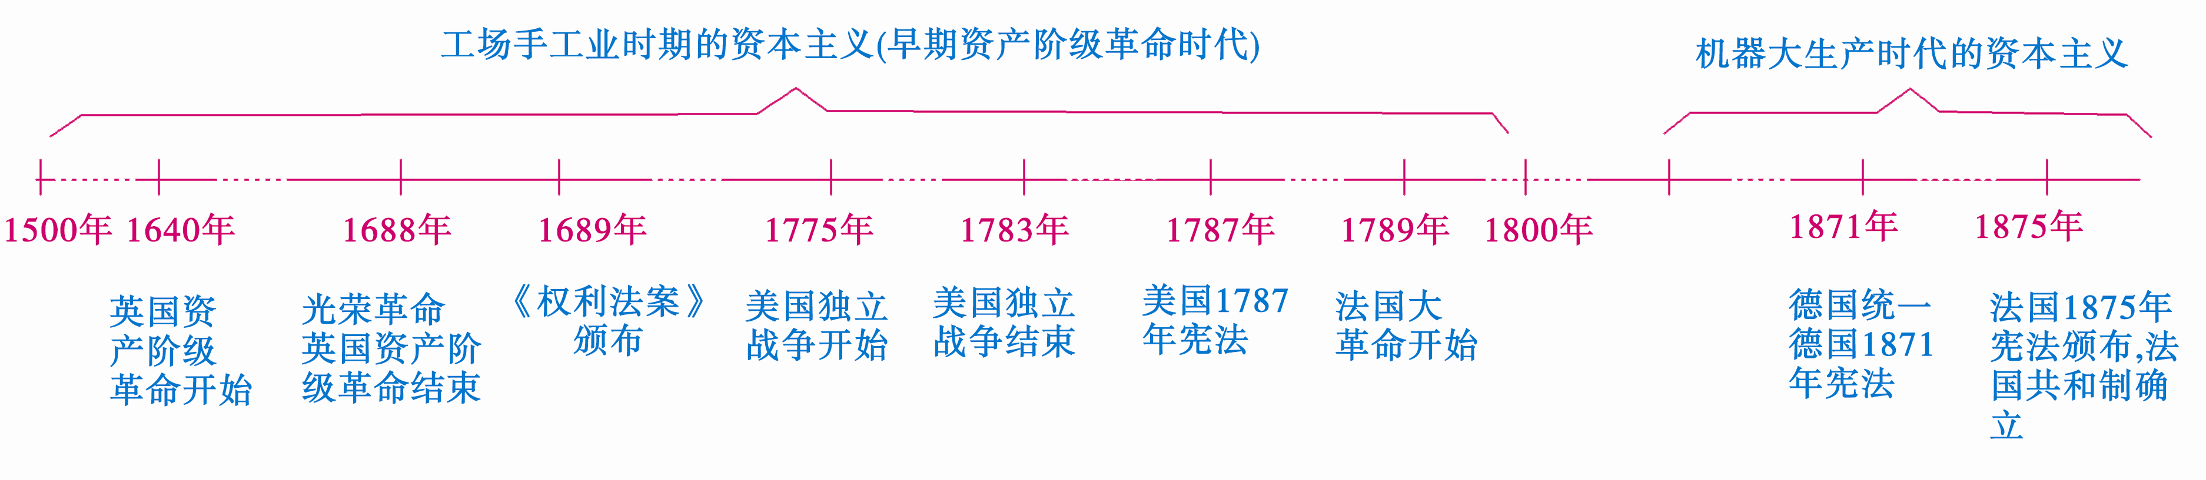
﹝历史时空﹞

Slide 2
专题主线
1. 一条主线：欧美资产阶级代议制的确立与发展。
2. 两种政体：君主立宪制和民主共和制。
3. 三个原则：议会制、政党政治、分权与制衡。
4. 四个重点：
一是英国的《权利法案》和责任内阁制的形成发展；
二是美国1787年宪法所体现的基本原则、联邦制特 点和两党制的形成发展；
三是法国的曲折共和之路和法兰西第三共和国宪法；
四是1871年德意志帝国宪法和其所体现的政治特点。

Slide 3
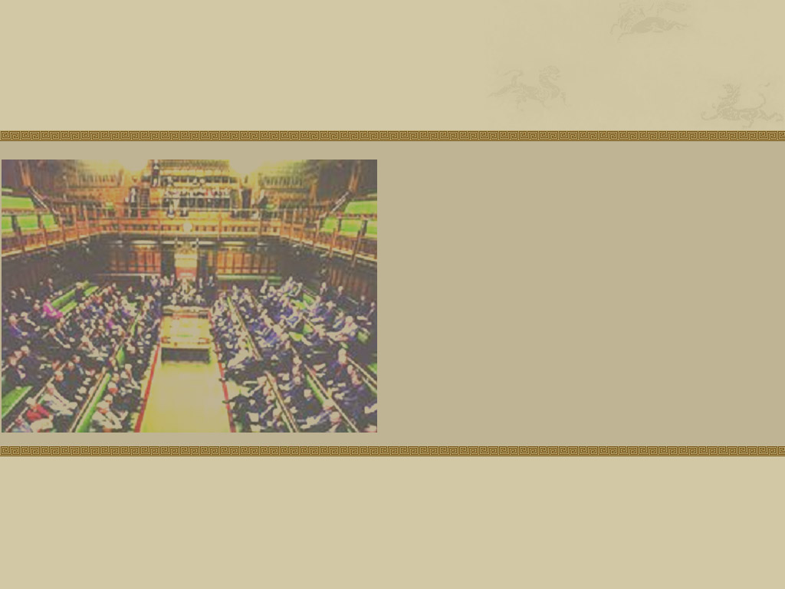

第二编 近代史
专题八 欧美代议制的确立与发展
考纲范围与要求：
1.英国君主立宪制的确立
2.美国共和制的确立
3.法国共和制、
德意志帝国君主立宪制的确立
4.俄国农奴制改革
5.日本明治维新
线索：欧美代议制的确立、发展与完善的过程（英国、美国、法国、德意志帝国、俄国、日本）、影响。

Slide 4
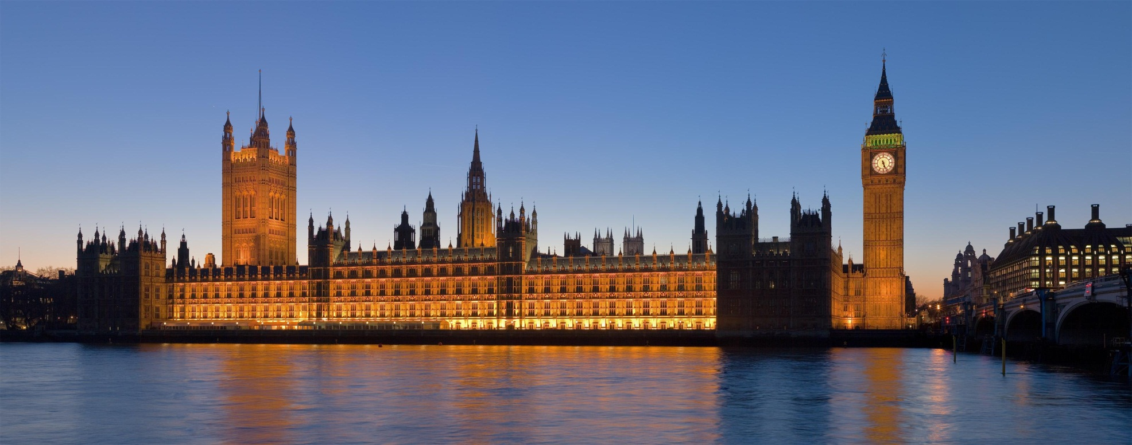

世界历史 第二单元第7课
英国的制度创新

Slide 5
代议制：
——公民通过选举代表，组成代议机关，间接参政议政，行使国家权力的一种民主制度和组织形式。
——特点：间接民主；法制法治
——作用：集体统治，促进民主，避免独裁
——例如 ：英国君主立宪制
美国民主共和制
中国人民代表大会制
……

Slide 6
君主制：
国家元首为世袭君主的政体。
君主专制：君主拥有无限权力，其意志就是法律。
——独裁的政体
等级君主制：君主借助等级代表（代议）机构统治。
——封建割据向中央集权过渡的政权形态
君主立宪制：君主权力受到宪法和议会的限制。
——包含二元制君主立宪制+议会制君主立宪制
君主立宪制是资产阶级国家的政体形式之一。议会权力至上的，称为议会制的君主立宪制，简称议会君主制，其主要特点是，只有议会一个权力中心，议会是国家的最高立法机关，君主是象征性的国家元首，受到宪法和议会的实际限制，其职责多是礼仪性的。内阁由议会产生并对议会负责。君主立宪制特点：议会权力至上，君主统而不治

Slide 7
责任内阁制，又称“议会内阁制”、代议政府制。是指国家行政机构的核心——内阁由议会产生并对议会负责的政权组织形式。18世纪初始于英国，由枢密院的外交委员会演变而来。内阁制与议会制相适应。实行内阁制的国家，内阁由议会中占多数席位的一个政党或几个政党联合组成，对议会负责并受议会监督。议会通过“不信任案”时，内阁必须总辞职，或提请国家元首下令解散议会，举行改选，以决定原内阁的去留。有的国家，虽称政府为内阁，但政府并不对议会负责而由君主或总统直接操纵，这不是内阁制，而是二元制的君主立宪制或总统制。

Slide 8
高考一轮通史复习资料
【研读教材】
知识梳理
英国君主立宪制的确立与完善
一、英国君主立宪制的发展历程：
1、初步确立：1689年 初步确立了君主立宪制
（1）《权利法案》的确立背景：
历史原因：
①13世纪初 确立了“法律至上”、“王权有限”的宪政传统；
②13世纪中后期议会制形成了国王与议会共治天下的政治协商传统；
③英吉利民族素以崇尚经验、珍视传统、善于妥协而著称于世。
《权利法案》
《大宪章》

Slide 9
1、限制王权的斗争：
（1）13世纪：
1215年国王与贵族签署《大宪章》：如“除下列三项税金（国王赎金、王子册封、公主出嫁）外，设无全国公意许可，将不征收任何免役税与贡金。”
——限制王权（收税），维护贵族等权益
1265年贵族孟福尔以摄政名义召开由贵族、教士、骑士和市民代表参加的会议。
——等级代表会议形成，议会诞生。
1343年：国王+上院（贵族院）+下院（平民院）
等级君主制建立（议会形成）

Slide 10
英王在中世纪的议会中居于中心地位；
教士、贵族实际行使议会权力；
骑士、市民代表等处于从属地位

Slide 11
伊丽莎白在位时期(1558-1603年),有一个流行的说法,“议会下院中的每个议员都比勋爵或主教有着更强的发言权,只需国王与其平民就可以维持议会”。对此理解正确的是
A. 议会下院成为英国的权力中心 B. 议会上院的立法权明显衰落
C. 传统贵族已无法干预立法会议 D. 英国社会的等级意识已淡化

Slide 13
英国先贤们留下了良好的制度传统。长久以来，议会在与王权的斗争中占得了上风，而议会自身却聚集了上至土地贵族、教会僧侣，下至商人、骑士等相对全面的利益阶层。这使得，一旦议会成为这个国家的权力中枢，基于这个平台，各方势力都有争得自身利益的机会。英国的良好制度传统 A．有利于政治权力平稳过渡 B．使国王丧失国家元首的地位 C．阻碍了工业化的发展进程 D．保证了全体公民的有效参政

Slide 14
现实原因：
①经济上，17世纪 有了较大发展，新兴资产阶级和新贵族经济力量、政治力量日益强大。
②政治上，17世纪资产阶级革命取得成功，议会掌握了废立国王的权力和国家主权。

Slide 15
高考真题
（2010·全国Ⅱ卷文综·20）1649年1月，英王查理一世在审判法庭上说：“国王是世袭，已经有一千多年了，你得告诉我究竟是什么权威传我来的……我愿意用下议院的公平的权利，不敢吼于在场的任何人……必须有贵族，才能构成议会，但是贵族在哪里呢？”这反映了当时英国（ ）
A．贵族地位开始没落 B．传统议会制度瓦解
C．议会拥有绝对权力 D．法律面前人人平等
B
A

Slide 16
1649年,当英国人民看到查理一世身首异处时,数以万计的观众齐声发出痛苦的呻吟;1660年,查理二世返回伦敦时,受到民众夹道欢迎;1689年,威廉和玛丽在英国登陆时也是如此。这反映了
A.历史上并没有民主的形式和传统
B．社会一直有制约王权的巨大力量
C．广大民众有尊重传统的社会心理
D．王权与议会的矛盾斗争非常激烈

Slide 17
1、限制王权的斗争：
（1）13世纪：等级君主制的建立
（2）17世纪：
斯图亚特王朝： “君权神授”，厉行专制
（重商主义、宗教改革、圈地运动、海外活动……）
抵制主力：资产阶级、新贵族崛起
——资产阶级革命：1640——1688年
——“光荣革命”：1688年，宫廷政变（邀请詹姆士二世女儿玛丽和丈夫荷兰执政威廉共同继承王位）
——王朝延续，但政体根本变化
君主专制的失败
君主专制
等级君主制
君主立宪制
√

Slide 18
﹝史学前沿﹞
1．史学界对“光荣革命”的评价
刘成、刘金源、吴庆宏在《英国：从称霸世界到回归欧洲》中写道：“‘光荣革命’在保留传统的表象下，国王和议会交换了位置，一个人的专制让位给一批人的共同执政……国王和议会达成协议，议会让国王当国王，国王则同意让议会凌驾在自己之上。这就为后世提供了一种可能性，即权力结构可以在不改变政权形式的前提下加以改变，而这样做的条件是：在被统治者的坚决要求下，统治者做出适时的让步……总之，‘光荣革命’奠定了英国的君主立宪制度，开创了英国历史的新纪元，是英国历史的重要里程碑。”

Slide 20
高考真题
27．【2013年新课标全国Ⅰ卷】1688年，英国议会迎立荷兰执政威廉为国王，并拥立他的妻子玛丽（詹姆士二世的女儿）为女王，目的是
A．加强英国与荷兰的友好关系 B．否定王位世袭男性优先原则
C．通过双王相互牵制防止独裁 D．为光荣革命披上合法的外衣
D
1640—1660年革命期间，尽管英国资产阶级和新贵族处死了国王、推翻了斯图亚特王朝，建立了共和国，但仍有学者认为，与前者相比，从历史的视角来看，1688年“光荣革命”的革命性更强。这是因为 A．前者的革命措施过于超前且多暴力 B．后者通过不流血的温和方式成功夺权 C．前者的革命影响波及面过窄且短暂 D．后者成功引发了不可逆转的政治转型

Slide 21
（2）确立：1689年，玛丽、威廉正式登基
——前提条件：签署同意议会拟定的《权利法案》
（3）内容：
全称《国民权利与自由和王位继承宣言》

Slide 22
一、君主立宪制的建立
1．凡未经国会同意，以国王权威停止法律或停止法律实施之僭越权力，为非法权力。
2．近来以国王权威擅自废除法律或法律实施之僭越权力，为非法权力。
4．凡未经国会准许，借口国王特权，为国王而征收，或供国王使用而征收金钱，超出国会准许之时限或方式者，皆为非法。
6．除经国会同意外，平时在本王国内征募或维持常备军，皆属违法。
8．国会议员之选举应是自由的。
9．国会内之演说自由、辨论或议事之自由，不应在国会以外之任何法院或任何地方，受到弹劾或讯问。
13．为伸雪一切诉冤，并为修正、加强与维护法律起见，国会应时常集会。
立法权
财税权
军 权
选举权
言论权
集会权

Slide 23
一、君主立宪制的建立
3．设立审理宗教事务之钦差法庭之指令，以及一切其他同类指令与法庭，皆为非法而有害。
5．向国王请愿，乃国民之权利，一切对此项请愿之判罪或控告，皆为非法。
7．凡国民系新教徒者，为防卫起见，得酌量情形，并在法律许可范围内，置备武器。
10．不应要求过多之保释金，亦不应强课过分之罚款，更不应滥施残酷非常之刑罚。
11．陪审官应予正式记名列表并陈报之，凡审理叛国犯案件之陪审官应为自由世袭地领有人。
12．定罪前，特定人的一切让与及对罚金与没收财产所作的一切承诺，皆属非法而无效。
为什么我们的大中学教材为什么基本不讲这几点呢？
信仰权
诉求权
自卫权
保障民权；规范司法

Slide 24
一、君主立宪制的建立
2、《权利法案》：
（1）确立：1689年，《权利法案》
（2）内容：
——维护民众权利；规范司法权限。
——确立议会主权；限制国王权力。
（3）意义：
——英国建立君主立宪制政体
（英国有宪法体系而无成文的单一宪法文本）
——开始议会、国王共治，英国从人治走向法治
——英国社会从此长期稳定发展

Slide 25
高考真题
（2012·上海单科卷·32）以下哪一情景最贴切地反映了“光荣革命”后确立的君主立宪制的特征?（ ）
A．国王宣布本年度议会开幕，由议会就税收问题展开辩论
B．议会起草有关税收的法律文本，提请国王裁决
C．议长宣布议会开会，并主持讨论本年度国家税收
D．国王每年盛装莅临议会，宣布本年度议会开幕与闭幕
（2012·北京文综卷·21）英国“光荣革命”后的一系列法令，规定了国王不得违反某些法规，但对国王可以行使的权力却未明确规定。结合所学，国王仍保留的权力是（ ）
A．筹集税款 B．干预立法
C．招募军队 D．任命大臣
A项3分，
C、D项1分，
B项0分
D

Slide 26
高考真题
33．【2016年新课标全国Ⅰ卷】1702年英国国王威廉三世去世，安妮女王即位。当时议会内部存在两个党派，安妮厌恶占多数席位的辉格党，于是解除了辉格党人的行政要职，代之以托利党人。这说明在当时英国
A．议会无权制约国王 B．君主立宪制尚未完善
C．内阁制已基本确立 D．《权利法案》遭到破坏
B
国王有独立的行政权，大臣只对国王负责，议会有立法权，国王可以不加理会。行政和立法处在一种双头状态，各行其是。
解题思路 限制王权是英国君主立宪制的主旨。13世纪英国《大宪章》的颁布、议会制度的确立,主旨是限制王权。1689年《权利法案》则是多角度限制王权,大部分权力归议会,国王保留行政权,题目所示内容就是发生在这个时期,从材料看,国王还能干预国事,说明君主立宪制还没有完善。责任制内阁成立后,行政权转到内阁手中。

Slide 27
3、国王与议会——行政权VS立法权：
“光荣革命”后的国王仍掌控行政大权，议会成为完全主宰尚需时日。1690年3-4月，英国议会《财政法案》将“国王靠自己生活”转变为“国王靠议会生活”；1694年,议会又通过《三年法案》,规定议会至少3年召开一次,每届议会不得超过3年。
1701年,议会通过《王位继承法》,明确规定国王位不得传给天主教徒,而应由信奉新教的汉诺威王室的索非亚及其后裔继承。非经议会两院的奏请,国王不得免除终身任职的法官的职位。国家的一切法律与条例非经议会通过,均属无效。鉴于英国法律是英国人民与生俱来的权利，因此，凡得登上英国王位的国王和女王，都应依照英国法律的规定管理政务，他们所属官吏和大臣也都应按照同样的法律为皇帝效力。
1707年,议会通过《任职法案》,规定凡议员得到国王任命或从国王那里领取薪俸后就失去了议员资格。
民权高于王权
民主取代君主
法制取代专制

Slide 28
1701年，英国议会通过《王位继承法》，规定王位不能传给天主教徒，国王必须加入英国教会，其目的是（ ）
A．扫除英国国教的天主教残余
B．把国王置于议会之上
C．进一步确认议会主权的原则
D．顺应宗教改革的潮流

Slide 29
1701年，英国议会通过《王位继承法》，其中第二条规定：今后王位一律由信奉新教者继承，坚持同罗马教会交往者，均无资格按前举法令宣誓加冕。凡可以继承王位者，若同罗马教廷或者教会和好，或者保持交往，或者信奉罗马天主教或者与罗马天主教徒结婚，都应丧失继承的资格。这反映了
A. 议会立法限制国王宗教信仰自由
B. 权力中心开始由国王转移至议会
C. 英国以法律手段完善王位继承制
D. 英国立法巩固资产阶级民主政治

Slide 30
（2008·海南单科·13）在英国君主立宪制的建立过程中，1701年颁布的嗣位法发挥了重要作用。该法规定，国王所作的任何决定必须由同意该决定的大臣签署方能生效。这一规定的目的在于( )
A．防止国王独断专行 B．扩大议会的权力
C．加强国王对内阁的控制 D．扩大国王的行政权

Slide 31
1701年英国议会通过了《王位继承法》，其中规定：“以后法官的任免权不再属于国王而属于议会，凡被法院定罪的人，国王不能随意赦免。”该规定（ ）
A确立了英国的议会主权原则
B确立了司法权独立于王权的原则
C使英国国王开始“统而不治”
D标志着议会取得对王权的最终胜利

Slide 32
高考真题
（2010·江苏卷·15）安妮女王没有子嗣，她去世后王位就要复归詹姆士二世及其世系，“光荣革命”的成果将要功亏一篑。因此，1701年英国通过法律规定，安妮去世后王位将转入詹姆士二世的德意志表亲索菲亚手中。此举体现了英国政体的本质特点是（ ）
A．以和平方式过渡政权
B．完善王位继承制度
C．深受欧洲大陆王室影响
D．议会权力高于王权
D

Slide 33
18 世纪初，英国平静地经历了从斯图亚特王朝到汉诺威王朝的转变，对新国王乔治一世，“在英格兰、苏格兰和爱尔兰，反对他的连一个耗子也没有”。这一现象的主要原因是( )
A．新国王的军事实力强大 B．斯图亚特王朝不得人心
C．英国议会内缺乏反对派 D．君主立宪剥夺国王实权

Slide 34
19世纪英国法律明确规定:英王可任免首相、各部大臣、高级法官和各属地的总督,英王还拥有高级官员,有权召集、停止和解散议会,批准和公布法律,统帅军队、宣战和媾和等权力。英国法律做出如此规定的原因是尊重历史传统。

Slide 35
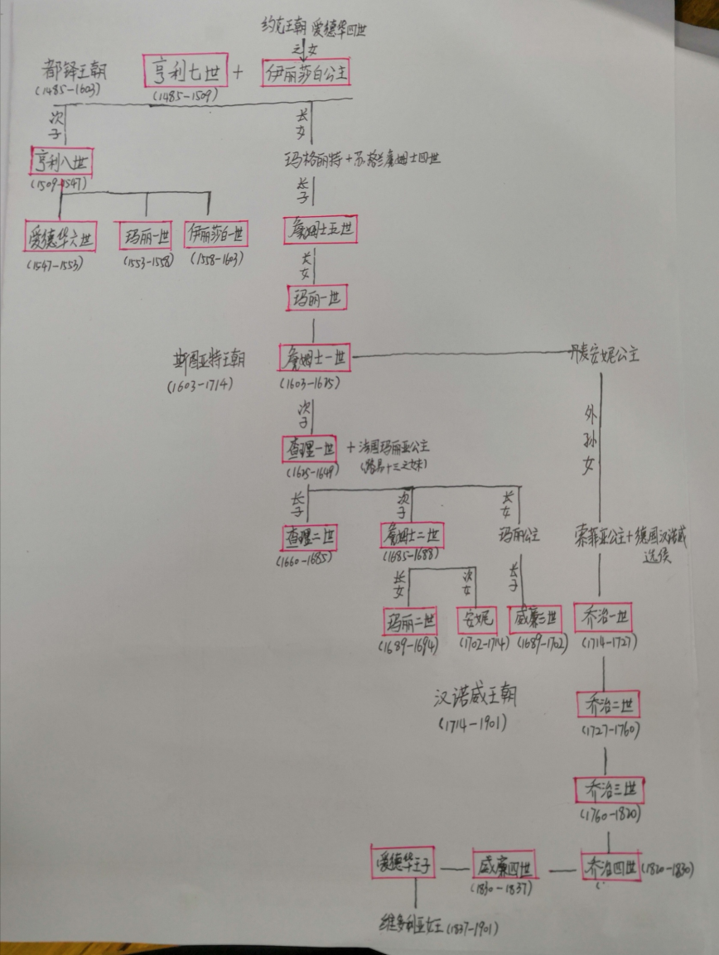

Slide 36
一、英国君主立宪制的发展历程：
2、最终确立： 的形成
（1）背景：
英国君主立宪制确立之初，英王仍有统治权——独立的行政权，内阁只是协作国王处理政务。
①萌芽：16世纪初—18世纪初英王有权根据个人好恶任免大臣（对国王负责的内阁
②形成：18世纪前期，国王不再出席内阁会议（近代责任内阁制形成的首要前提）1721年沃尔波尔开始主持内阁会议，取代国王成为内阁首脑（连续担任首相21年）

Slide 37
③发展：1742年，沃尔波尔内阁的政策遭到议会的反对，沃尔波尔辞职，创下了一个内阁得不到议会信任时必须辞职的先例。1747年君主不再行使立法否决权。1784年小皮特首相遭到下院议会反对时，提请国王解散下院，提前大选，获胜后仍继续任职。他的做法也成为惯例
④最终确立：1841年6月罗伯特皮尔率保守党获得大选胜利，迫使维多利亚女王命其组阁。

Slide 38
（2）内容：
国王
提出内阁名单
内阁
首相
对政府事务集体负责，与首相共进退
集体辞职便垮台
解散议会重选举
对议会负责
对议会负责
监督政府行政
下院多数党领袖
议会
上院 下院
不信任案
不信任案
多由贵族担任
选民选举

Slide 39
高考一轮通史复习资料
（3）特点：
①内阁不与议会分离：内阁成员必须是议员；
②内阁与议会互相对抗：下院多数如不信任内阁，得投不信任票，或者拒绝内阁提出的法律案或财政案，而迫令内阁辞职，同时，内阁如认为下院不能代表民意，有权解散下院，重新选举，
（4）影响：
英国资产阶级政党间展开了激烈竞争，资产阶级 逐渐形成和发展起来。
政党制度

Slide 40
英国的政党政治（争取多数席位，组阁）
——今天执政党：卡梅伦（保守党+自由民主党）
保守党——托利党（贵族地主、国教上层）
自由党——辉格党（金融资本家、新贵族、大商人）
工党（1900年成立，多个工人组织的发展联合）
选举年 | 工党得票 | 得票率 | 席位 | 结果
1900 | 62,698 | 1.80% | 2 | 保守党胜选
1906 | 321,663 | 5.70% | 29 | 自由党胜选
1922 | 4,076,665 | 29.70% | 142 | 保守党胜选
1923 | 4,267,831 | 30.70% | 191 | 联合政府（工党少数派政府）
1945 | 11,967,746 | 49.70% | 393 | 工党胜选
1951 | 13,948,883 | 48.80% | 295 | 保守党胜选
1992 | 11,560,484 | 34.40% | 271 | 保守党胜选
1997 | 13,518,167 | 43.20% | 419 | 工党胜选

Slide 42
(2108河南洛阳二模,31)1694年,英王威廉三世任命辉格党人组成第一个一党内阁时,议会中的多数派是托利党人及其支持者,直到次年大选时,辉格党才成为议会中较为多数的党派。不仅如此,在威廉三世和安妮女王时期,没有一届内阁是议会直接选举的结果。这表明英国当时
A.英王掌握着至高无上的权力
B.两党角逐内阁局面尚未形成
C.议会至上原则尚未真正践行
D.英国的责任制内阁有名无实

Slide 43
高考真题
（2012·海南单科卷·11）1841年，英国辉格党政府首相墨尔本在一次内阁会议上就阁员之间的意见分歧表态说：“我实际上不在乎哪一个好，我在乎 的是，不管我们对外说什么，我们要说同样的话。”后因托利党在议会选举中获得多数，墨尔本内阁辞职。这反映出，当时英国（ ）
A．内部意见一致是内阁制主要原则
B．首相与普通阁员享有平等权力
C．内阁集体责任制基本成形
D．政党之间的斗争决定内阁政策
C

Slide 44
（2013·海南单科·11）1811年，英国政府准备对美战争，派人拿着议会批准的100万英镑军费的批文前往英格兰银行要求预付，银行审计长发现上面未盖国王印章，拒绝支付。此事反映出当时英国( )
A．议会不能支配政府财政
B．国王掌控实权
C．银行担心政府违约失信
D．宪政制度确立
D

Slide 45
1782年，英国诺思－福克斯内阁因议会通过不信任案被迫集体辞职。24岁的小皮特上台组阁，再遭议会不信任，但他寻求国王的支持，解散了议会下院，重新选举，最终取胜。下面评论正确的是
A．此时国王行政权力仍然很大
B．小皮特破坏了民主化的进程
C．行政权扩张打破了议会制约
D．是责任制内阁下的正当行为

Slide 46
19世纪前，英国各种公共政策的法案由议员以个人名义提出，议会立法很少给内阁优先权，而1811年《工作日程法》规定，每周一、周五只讨论内阁提出的“公议案”，后又增至每周3日，相反议员个人却很少有提出议案的机会。这种变化
A．反映了内阁权力向议会的延伸 B．推动了分权制衡机制的完善C．说明议会对内阁的影响力增强 D．说明内阁左右了议会的立法
A
解析：根据材料，议会给内阁更多的提案机会，说明了内阁权力向议会的延伸，故选A。分权制衡是立法、行政、司法三权之间的互相牵制，与材料无关，故排除B。C项表述与材料意思相反，故排除C。议会给内阁更多的提案机会，不能得出内阁左右了议会的立法的结论，故排除D。

Slide 47
3、进一步发展：
1832年
新兴工业资产阶级进入议会
1867年
更多城市富裕平民工人获得普选权
1884年
一般城市工人获得普选权
1918年
妇女获得普选权
1969年
选举年龄从21岁降为18周岁
民主日益扩大，不断发展完善

Slide 48
英国工业革命
1832年
新兴工业资产阶级进入议会
发展
斗争
英国宪章运动
1867年
更多城市富裕平民工人获得普选权
第二次工业革命
——民主不是一蹴而就的，也不是天上掉馅饼
1884年
一般城市工人获得普选权
女权运动
1918年
妇女获得普选权
战后社会进步
1969年
选举年龄从21岁降为18周岁

Slide 49
(2018广东珠海一模,33)英国1688年后再没有新的市镇取得议会下议院代表权,而一些“衰废市镇”,仅有数户居住、无人居住、甚至在地理上消失的地方竟拥有在下议院市镇代表;新工业城市往往聚居数以万计人口却无代表。这一现象
A.说明“光荣革命”后代议制未发生本质变化
B.反映了英国政治改革的必要性
C.说明国家的权力中心依然掌握在上议院
D.反映了英国经济逐渐走向衰退

Slide 50
1832年议会改革重新分配了议席，增加了城市代表的名额，降低了选民的财产资格限制，使中产阶级有了选举权；1867年的议会改革再次降低了选民的财产资格限制，小资产阶级和上层工人阶级都获得了选举权；经过不懈努力，到1969年的选举法规定年满18岁的公民都有选举权，英国普选制逐渐确立起来。材料说明( )
A．民主在与专制斗争中不断发展
B．民主思想与民主实践在互动中完善
C．民主政治与本国国情在调试中创新
D．民主改革在民主实践中不断推进

Slide 51
（ 2013·江苏单科·16 ）“工业革命改变了英国的社会结构，经济的持续增长造成中等阶级与工人阶级力量的壮大，贵族、大地主的地位与经济实力都大为下降了，但他们仍把持政治权力，造成权力分配与社会力量对比高度脱节的状态。”为了解决这种“状态”，英国在政治上( )
A．发动光荣革命，与新贵族阶层妥协
B．颁布《权利法案》，确立了议会主权
C．建立内阁机构，限制国王的行政权
D．改革议会制度，中等阶级更多参政
D

Slide 60
英国君主立宪制的基本特点
（行政权）
（国家象征 统而不治）
内 阁（首相）
国王
形式任命
多数党
组阁
负责
监督
任命
下院
组 成 议 会
上院
（立法权）
（权力中心）
（大贵族）
选举
（司法权）
司 法 独 立
选 民

Slide 61
高考一轮通史复习资料
二、英国君主立宪制的特点
1.从确定方式上：
以革命的手段推翻了封建王权的统治，以 的形式确立了君主立宪政体。
2.从内容上：
英国君主立宪制是君主制、贵族制与民主制三者融合为一体的 ；
国王是国家元首，处于 的地位，议会是权力的中心，内阁是行政的中心。
3.从发展过程上：
具有连续性、渐近性、创新性。
法律
混合政体
“统而不治”

Slide 62
高考一轮通史复习资料
英国君主立宪制的确立与完善
三、英国君主立宪制的影响
1.政治上：
缓和阶级矛盾，顺应了资产阶级民主潮流，对欧洲的民主政治产生深远的影响。
2.经济上：
为工业革命奠定了政治基础
3.思想上：
对启蒙运动提供了实践基础，同时也推动了近代自然科学的发展。

Slide 63
近代代议制
代议制：
——是指公民通过选举代表组成代表机关，间接参政议政，讨论决定国家大事，行使国家权力的一种民主制度和组织形式。
——古希腊：直接民主制
——代议制：间接民主制
近代政治的转变在于
——以国家权力取代王室家族权力
——以法律取代王命和贵族特权
——原则上以主权在民取代主权在君

Slide 64
本课小节
1.一条主线：
英国君主立宪制的确立、发展、完善过程
2.两个趋势：
君主权力逐渐削弱， 议会权力不断增强。
3.三个转移：
立法权：国王、议会——议会 行政权：国王——内阁 政治权：贵族民主——工业资产 阶级民主——公民民主

Slide 65
34．（22分）阅读下列材料，根据要求回答问题。
材料
改革运动几十年后，1830年，改革力量聚集起来。1月，伯明翰工业家成立“政治同盟”，投身改革阵营；3月，“首都政治同盟”成立，中等阶级纷纷加入；手工工匠们接着又成立了自己的“工人阶级全国同盟”；工厂工人的“工会”对政治一般不感兴趣，但关键时刻会站出来表示支持把改革进行到底。1832年，人民通过政治斗争和经济斗争，国王被迫册封改革派贵族进入上院，托利党多数以退出会议让改革法案获得通过。第一次议会改革成功，中等阶级多数获得选举权，选民人数增加60%。不久，手工工人力量发动和平的宪章运动争取普选权，虽然20多年斗争没有实现目的，但在社会变革的浪潮中，中产阶级和工会力量却成功推动了1867年第二次议会改革，选民人数增加一倍，工人阶级主体得到选举权。1885年第三次议会改革，则基本实现成年男子的普选权。

Slide 66
（1）根据材料并结合所学知识，分析1832年议会改革的背景。（8分）
工业革命的发展；（2分）
工业家、中等阶级、手工业者、工厂工人的团结合作；（2分）
新兴力量表达政治权利诉求，进行政治、经济斗争；（2分）
国王及守旧势力的妥协。（2分）

Slide 67
19世纪早期的工会运动重点在于与雇主谈判和斗争，争取改善工人经济待遇。1867年议会改革后，工会卷入政治斗争，1874年两名工人候选人当选议员。19世纪后期费边主义开始深刻影响英国，它主张社会主义改造是长期也是和平的过程，工会作为现成组织形式，承担着把财产从私人占有向社会占有转化的使命。19世纪末20世纪初，在罢工运动风起云涌的同时，各种工人力量加强团结合作，于1900年成立“劳工代表权委员会”。1906年54名工人代表当选议员，委员会正式更名为“工党”。1918年，工党明确党的目标是建立“生产资料的公共所有”。

Slide 68
1923年，工党首次组阁。1929年大选，对保守党政策不满的工人把选票投给工党，工党成为国会第一大党，再次执政，但在随后的经济危机中，工党席位大跌。1942年，勾画了“新英国”蓝图的《贝弗里奇报告》出台，它提出建设“福利国家”，人们怀着无比期待与热情将战争进行到底。积极支持该报告的工党赢得了1945年大选，执政后，大力推动“福利国家”和“国有化”。1951年保守党选举获胜，也延续福利政策，推动“混合经济”。英国出现不同党派都执行大同小异的政策的“共识政治”。60年代末开始，以“滞胀”为特征的“英国病”愈演愈烈。70年代末保守党撒切尔夫人抛弃“共识政治”，她按照货币主义理论进行改革，一是私有化，二是控制货币发行，三是削减福利开支，四是打击工会力量。改革大获成功。面对中等阶级成为社会主体，数次大选失败的工党为防止被边缘化，调整方针放弃“公有制”纲领。布莱尔把“社会主义”表述为“社会—主义”，将其解释为人与人之间的协作关系。在这个社会，人人都能“参与”，人人都可以当股东。这一次“共识政治”，是工党向保守党的靠拢。在1997年大选中，改弦更张的工党大胜，获得三分之二的席位。
——摘编自钱乘旦《英国通史》

Slide 69
（2）根据材料并结合所学知识，概括第一次“共识政治”前英国工党的基本政治主张，并分析第二次“共识政治”中工党改弦更张的原因。（10分）
基本主张：建立“生产资料的公共所有”；
谋求国民福利；（2分）
长期而和平的手段；
走议会斗争道路。（2分）
原因：第三次科技革命；
中等阶级成为社会主体（“经营者革命”）；
货币主义取代凯恩斯主义（撒切尔夫人改革）；
经济滞胀，福利国家政策遭遇困境；
人民资本主义的出现。（6分）

Slide 70
（3）根据英国工人工会工党运动史的历程，谈谈其斗争的特点。（4分）
特点：
和平手段；
妥协精神；
与时俱进；
以民意为依归。
（基于材料的其他概括，言之有理也可）（4分）

Slide 71
材料
英国国会分上下两院，下院议员由选举产生。早期的英国国会选举制度是在资产阶级革命前确定的，它将国会下院议席，按照贵族势力的分布，固定地分配给各个选区，每选区两个议员名额。18世纪中期以后，随着农村人口大量流向城市和经济重心向新兴工业区转移，出现了很多“衰败选区”，新兴工业资产阶级要求进行国会选举改革。
1832年6月，英国第一次国会选举制度改革方案得以通过，它规定：在下院议席分配方面，取消56个人口不到2000人选区的议员推选资格，31个2000—4000人口的选区各减少一个议席。调整出的143个议席中，各大新兴工业城市得到65个，工商业发达的西北部各郡得到65个……在选民资格方面，城市居民年收入房租或交纳房租10镑以上者有选举权；农村中年收入10镑以上的土地所有者和年收入50镑以上的租地经营者享有选举权。
（1）概括1832年英国议会改革下院议席分配标准的变化，并指出当时界定选民资格的依据。（5分）
变化：从原来按贵族势力分布，变为按人口多少和经济发达程度分配。（3分）
依据：收入和财产多少。（2分）
（2）结合所学知识，分析1832年英国议会改革的社会背景及其作用。（10分）
背景：工业革命深入开展，城市化进程加速，工业资产阶级力量壮大。（4分）
作用：进一步削弱和限制了贵族势力，使新兴工业资产阶级代表得以直接参与政权管理，推动了英国工业资本主义的发展和工业化、城市化进程。（4分）但其对选民资格的限制，排除了广大贫困阶层的民主权利（或没有实行普选权）。（2分）

Slide 72
18世纪中叶，英国对北美大西洋沿岸13块殖民地的种种限制和剥削，激起了北美人民的强烈不满，他们要求独立的呼声高涨。1775年4月，波士顿附近来克星顿的民兵与英军发生冲突，北美独立战争由此开始。1776年7月4日，大陆会议发表《独立宣言》，阐述了人民主权思想，宣告北美殖民地脱离英国独立。美国诞生后，又经过几年艰苦斗争，于1781年打败了英国军队。1783年，英国承认美国独立。美国独立战争是一场资产阶级革命，它促进了欧洲国家的资产阶级革命，为拉丁美洲独立战争提供了先例。

Slide 73
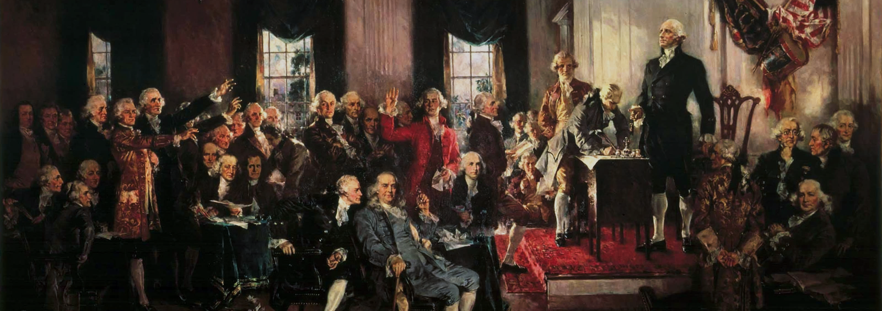
世界历史 第二单元第8课
美国的宪政之路

Slide 74
一、1787年联邦宪法的制定
1、邦联困局与制宪会议：
（1）建国：
独立战争：1775（莱克星敦）——1783（英承认）
独立日：1776年7月4日《独立宣言》
（2）邦联：松散的13州联盟
各州：兵权、税权、货币权；关税权，外交杂音
（3）制宪会议
召开：1787年5-9月，费城，华盛顿主持，各州代表
追求：制定联邦宪法，变革政治体制（启蒙思想）
——有力的中央政府，维护国家利益秩序，团结发展
——有限的中央政府，维护民众权益自由，民主共和
在构筑人管理人的政府时，最困难的是：你先得让政府有能力控制百姓；接下来，你还得让它能控制住自己。
——麦迪逊（坚持分权制衡的原则，被尊为“美国宪法之父” ）

Slide 75
二、1787年联邦宪法的制定
律师美国：
建国：
《独立宣言》：共52人，其中25人为律师
制宪会议代表：共55人，其中31人为律师
三权分立
议员：各级参众两院，律师出身占到三分之一以上
总统：42位总统中，有21位是律师出身
法官：几乎都是从律师（检察官）里面挑选
孟德斯鸠的三权分立（国王、议会、法院）所体现出的“分权制衡”思想影响很大。

Slide 76
解决策略：联邦制
忧虑1:
中央与地方的矛盾
联邦：是由若干单位（邦、州等）组成的统一国家。
在设计一个由人来统治人的政府时，最大的困难在于：你必须首先使政府有能力控制。
——“宪法之父”麦迪逊
联 邦 政 府
中央权力
政治
经济
军事
外交
各 州 政 府
地方权力
（不违宪前提下一定的自治权）
Notes:
在直线会议上，矛盾重重，宪法之父说麦迪逊的意图是什么？解决这点问题时，直线会议的困惑与华盛顿的感想。习近平的话（布什）的话

Slide 77
1.“邦联”与“联邦”
(1)邦联：指若干独立的国家为军事、外交或贸易等方面的利益而组成的联合体，实际上不是一个主权国家；各成员国拥有完全独立的主权。
(2)联邦：具有统一主权的国家，其成员(国、州、邦)加入联邦后不再享有完全的主权，但保留一些管理内部事务的权力。

Slide 78
(2014·海南单科)1781-1783年间,美国邦联政府财政采用各州分摊的做法,要求各州上缴总计1 000万美元,部分州以各种理由推脱,结果邦联政府只收到不足200万美元。这表明 ( )
A.邦联政府可向各州征税 B.全国性政府有名无实
C.邦联政府未获各州认可 D.各州有明显分离倾向
【解析】选B。材料显示“邦联政府财政采用各州分摊”与征税无关,故A错误;依据材料中“要求各州上缴总计1 000万美元……结果……只收到不足200万美元”说明邦联政府权力较弱,故B正确;依据所学,当时邦联政府已经获得各州的承认,故C错误;材料只是说明邦联政府权力,没有提及各州分离的信息,故D错误。

Slide 79
2．（2013·新课标全国Ⅱ卷文综·33）华盛顿在1787年3月致麦迪逊的信中说：“凡是有判断能力的人，都不会否认对现行制度进行彻底变革是必需的。我迫切希望这一问题能在全体会议上加以讨论。”这里所说的“彻底变革”是指
A．革除联邦体制的弊端
B．建立三权分立的共和体制
C．废除君主立宪制
D．改变松散的邦联体制
D
【解析】注意时间信息“1787年”，结合1787年宪法的背景可以判断，华盛顿所说的“现行制度”即美国当时实行的松散的邦联制，而对其进行的“彻底变革”即为1787年宪法所确立的联邦制，建立强有力的中央政府，改变松散的邦联体制。

Slide 80
（2013·山东文综·15）1788年7月10日，纽约某报纸以《船讯——号外》为题发布通告： 万世联合船主的幸福船，已载着十三包“联合、和平和友谊”进港，……愚蠢船主的船已载着地方偏见、不和的种子等出港。它赞美的是( ) A．联邦体制 B．分权制衡原则 C．共和制度 D．主权在民原则

Slide 81
解决策略：三权分立制
忧虑2:
人民自由与政府权力的矛盾
总统
行政权
可
否
决
国
会
法
案
可
宣
布
总
统
违
宪
可
弹
劾
总
统
在设计一个由人来统治人的政府时，最大的困难在于：你必须首先使政府有能力控制；其次要强制政府控制自己。
——“宪法之父”麦迪逊
可任命联邦法官
国会
（参+众）
立法权
最高法院
司法权
可宣布法律不合宪法
任命司法官员需参议院确认
Notes:
同学们再看看这段材料，还反映了什么矛盾？要把政府的权力关进笼子，进行约束。分权的理论。

Slide 82
（2015·北京文综·22）1845年，美国国会通过一项法案：禁止总统在未经过国会同意拨款的前提下授权建造海上缉私船。总统约翰·泰勒否决了该法案，但国会推翻了总统的否决。根据美国宪法，随后( )
A．这项法案将会自动生效 B．国会将自行建造缉私船
C．最高法院可废除该法案 D．总统可再次否决该法案
【解析】国会最终推翻了总统的否决，说明该项法案最终成立，故A项正确；材料与“国会与总统谁去造船，私自去还是公开去”无关，故B项错误；该法案的条文内容和生成程序都不违反宪法，最高法院没有理由废除该法案，故C项错误；根据美国宪法，总统针对某项法案的否决权只有一次，不可能无休止地否决，故D项错误。
【答案】A

Slide 83
忧虑3:
大州与小州的矛盾
解决策略：兼顾大小州
众议院由各州人民每两年选举产生的议员组成……众议院人数和直接税税额均应按本联邦所辖各州的人口比例分配于各州。
合众国参议院由每州州议会选出2名参议员组成，参议员任期6年，每名参议员有1票表决权。
————摘自宪法第一条第2、3款
（人口最多的弗吉尼亚）主张：两院议席都按人口比例产生。
来自新泽西的威廉.佩特森提出尊重各州主权，各州在国会只有一票的投票权。

Slide 84
忧虑4:
南方州与北方州的矛盾
解决策略：兼顾南北州
各州人口数按自由人总数加上所有其他人口的五分之三予以确定。
——摘自宪法第一条第2款
南部蓄奴州担心，中北部的自由州在国会中拥有较大的控制权……因此坚持要将奴隶人口计算在州人口总数内。
——王希《原则与妥协》

Slide 87

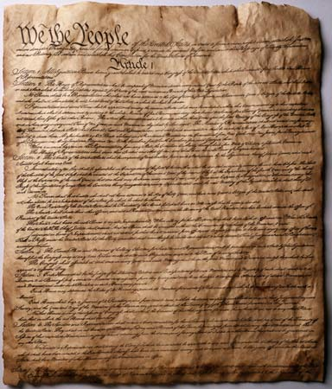
宪法体现了如下原则：
①联邦主义原则（中央与地方的妥协与统一）
②分权制衡原则（权力的制约与平衡；或者三权分立原则）
③共和主义原则（实行共和政体，总统、议员选举产生；拒绝世袭的贵族制度，不得授予贵族爵位等；国家和政府应该为公共利益服务，不为个人谋利益）
④主权在民和人权原则（人民选举代表管理政府，以代议制为基础）
美国宪法复制件（现藏于华盛顿国家档案馆）

Slide 88
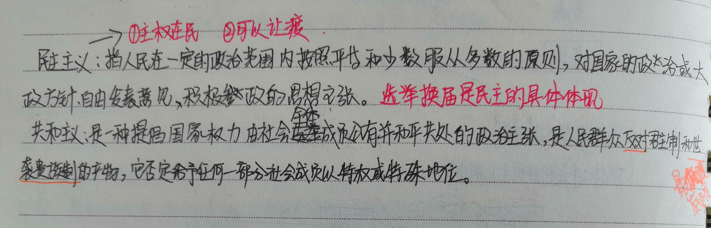
（2010·海南单科·10）1792年《美利坚合众国宪法》第十条修正案规定：“宪法未授予合众国、也未禁止各州行使的权利曾由各州或其人民保留之。”该宪法修正案确立的新体制是( ) A．代议制 B．分权制 C．共和制 D．联邦制
（2009·全国文综一·21）1787年费城会议制定的《美利坚合众国宪法》规定：合众国不得授予贵族爵位。反映了美国宪法的主要原则是( ) A．民主主义 B．平等主义 C．自由主义 D．共和主义
共和制：
没有君主政体；最高权力来自人民；
没有世袭贵族政治，实行任期制、轮流制。

Slide 89
民主政体和共和政体的两大区别是：第一，后者的政府委托给由其余公民选举出来的少数公民；第二，后者所能管辖的公民人数较多，国土范围也较大。
共和政体在控制党争影响方面优于民主政体之处，同样也是大共和国胜于小共和国之处，也就是联邦优于组成联邦的各州之处。
………这个制度的共和特色如果需要进一步证明的话，那么最明确的证明就是联邦政府和州政府下面都绝对禁止贵族头衔，而且对各州政府的共和政体形式均有明确保证。
——麦迪逊（摘自《联邦党人文集》）

Slide 97
问题探究
3、美国1787年宪法是如何防止专制独裁局面的出现？怎样评价它？
实行立法、司法和行政三权分立，能有效防止专制独裁。
1787年宪法的评价：
（1）进步性：
①是近代世界第一部资产阶级成文宪法，奠定了美国政治制度的法律基础，美国依此建立起联邦制、总统制和共和制的国家制度。
②进一步巩固了独立战争的成果和资产阶级民主制度，促进了美国社会的长期稳定和经济发展。
③成为欧洲资产阶级革命的一面旗帜，具有深远的国际意义。
（2）局限性：
①宪法允许奴隶制的存在，不承认广大黑人和印第安人具有同白人相等的权利。（种族歧视）
②宪法中没有规定公民的权利和自由。

Slide 98
(2014·天津文综)法国政治思想家托克维尔在《论美国的民主》中说:“美国的联邦宪法,好像能工巧匠创造的一件只能使发明人成名发财,而落到他人之手就变成一无用处的美丽艺术品。”这句话着重强调美国联邦宪法 ( )
A.创造了新的宪法体制 B.不具有普适性
C.促进了资本主义发展 D.具有借鉴意义
【解析】选B。材料并未强调联邦宪法创造出了新的宪法体制,由此可知A不正确。材料指出美国的联邦宪法“只能使发明人成名发财,而落到他人之手就变成一无用处的美丽艺术品”,说明这部宪法只适用于美国国情,对其他国家不具有普遍的适用性,故B正确。材料并未强调美国宪法对资本主义发展的促进作用,C可以排除。材料未涉及美国联邦宪法的借鉴意义,故D错误。

Slide 99

高考一轮通史复习资料
【核心突破】
能力提升
妥协的智慧
史料
“英美民主宪政发展史充分证明，妥协并不意味着放弃原则，或一味地让步，它往往是一种基于解决问题的务实与通权达变式的智慧。也就是说在制宪的过程中要体现各种力量的博弈、最终实现妥协。这种博弈不但能够更为接近地发现真理，也更能吸收对于宪法的各种看法，最终实现对宪法理解的视野与融合，获得共同的理解”
——毛经文：《妥协也是珍贵的历史遗产——以近代英美史为例》

Slide 100
高考一轮通史复习资料
【核心突破】
能力提升
妥协的智慧
1.根据材料并结合所学知识，指出美国政治中如何体现政治妥协的智慧？
第一，从宪法的产生来看，它是一个多元利益相互妥协的产物；
第二，从宪法的内容来看，重大的问题往往是通过政治妥协缓解
一是大州和小州的矛盾。各州在参议院的平等代表权来满足小州的利益，用
各州在众议院的人口比例代表权来满足大州的利益，通过妥协，大州小州的利益得到了协调、整合。
二是联邦政府和州政府的分权问题。联邦制定的法律被认为是最高法，各州都要遵守；列举出联邦政府的权力，给地方各州保留一定的自主权。

Slide 101
高考一轮通史复习资料
【核心突破】
能力提升
史家论述

Slide 102
试题链接
5.(2017课标Ⅱ,34,4分)1800年,美国总统、联邦党人亚当斯要求政见不同的内阁成员皮克林辞职,遭到皮克林拒绝,于是亚当斯将其免职。皮克林因此成为美国历史上第一位被总统免职的内阁成员。亚当斯此举
A.加强了联邦政府的行政权力
B.体现了总统与内阁之间权限不明
C.行使了宪法赋予总统的职权
D.反映了联邦党与其他党派的斗争
C
6.(2016江苏单科,16,3分)下表是美国制宪会议中出现的三个国会建设方案。最终方案的形成过程体现了
C
方案一(弗吉尼亚方案) | 方案二(新泽西方案) | 最终方案(康涅狄格方案)
设立一个按人口比例分配表决权的国会 | 设立一个各州无论大小有同等表决权的国会 | 设立各州享有同等表决权的参议院和按人口数确定代表名额的众议院
A.选举是民主原则的基本体现 B.国会是代议政体的权力中枢
C.妥协是现代政治的重要机制 D.分权是共和制度的关键措施

Slide 103
试题链接
7.(2016海南单科,14,2分)美国1787年宪法规定,国会分参、众两院,参议院由各州议会分别选派两名参议员组成,众议院议员按人口比例由各州选民普选产生,每两年选举一次。这些规定体现了
A.参议院代表少数人利益
B.各州根据人口分享联邦权力
C.联邦制与共和制的原则
D.众议院主导联邦的立法权力
C
8. (2014•全国Ⅰ卷•T33)根据美国1787年宪法,众议员名额按照各州人口比例分配,各州人口数“按自由人总数加上所有其他人口的五分之三予以确定”。这一规定违背了《独立宣言》中提倡的
A.主权在民原则 B.天赋人权原则
C.各州自治原则 D.各州平等原则
B

Slide 104
这场革命（法国大革命）的效果就是摧毁若干世纪以来绝对统治欧洲大部分人民的、通常被称为封建制的那些政治制度，代之以更一致、更简单、以人人地位平等为基础的社会政治秩序。
——［法］托克维尔著，冯棠译《旧制度与大革命》
《拿破仑法典》
1804年，拿破仑政府颁布《法国民法典》，即《拿破仑法典》。法典否定封建等级制度和特权，保护私有财产不受侵犯，把大革命中形成的小土地所有制用法律形式固定下来，确立了现代民法体系，成为许多国家编纂民法典的参考蓝本。

Slide 105
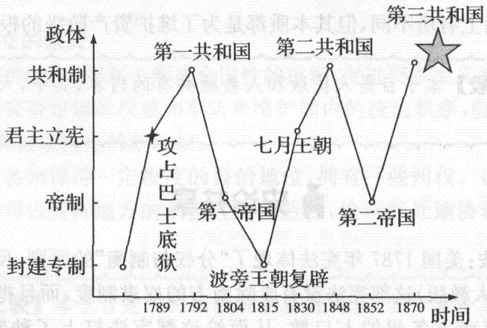
考点解析
二.欧美代议制的确立与发展——典型代表
3.法国共和制
（1）背景：
君主专制和等级制度阻碍了工业资本主义的发展
特点：
走向共和的艰难历程
大资产阶级与贵族的君主立宪（1791——1792）
工商业资产阶级的第一共和国（1792——1804）
拿破仑建立的第一帝国（1804—1814）
波旁王朝的复辟（1815——1830）
大资产阶级的七月王朝（1830——1848）
路易·波拿巴的第二帝国（1852——1870）
法兰西第三共和国（1870——1940）
政权更迭频繁，政体反复变换（君主制与共和制尖锐斗争），社会长期动荡不安。
原因：
由于封建势力和资产阶级势力同样强大，同样不肯妥协，导致国家政体频繁变更，社会长期动荡。

Slide 106
《试论法国政治民主化的道路和启示》中分析道：“（近代）法国人民曾先后信仰过人权理论、立宪制度、共和主义、恐怖统治、宽容政策，并为此流血战斗，付出极大代价。但是革命发展得太快，以至人们一早起来就会发现世界变了样，革命消化不了它所吞噬的旧世界。”这一分析试图
A． 说明法国没有实行民主政治的基础 B． 强调坚定的信仰对革命的重要性
C． 揭示法国民主政治曲折发展的原因 D． 肯定法国大革命对社会的成功改造
C
解析:根据题干所示“（近代）法国人民曾先后信仰过人权理论、立宪制度、共和主义、恐饰统治、宽容政策，”正说明了法国革命过程的曲折历程。故Ｃ项正确。材料没有分析法国民主政治缺少民主基础，Ａ错误。强调坚定的信仰对革命的重要性不符合材料主旨，Ｂ错误。材料没有肯定法国大革命对社会的成功改造，Ｄ错误。

Slide 107
考点解析
二.欧美代议制的确立与发展——典型代表
3.法国共和制
（1）背景：
君主专制和等级制度阻碍了工业资本主义的发展
①经济：
②政治：
③思想：
政权更迭频繁，政体反复变换（君主制与共和制尖锐斗争），社会长期动荡不安。
1870年普法战争爆发。法军惨败，法兰西第二帝国覆亡。
法兰西第三共和国成立，新政权选出新的国民议会。
启蒙思想的影响（卢梭的民主共和思想等）

Slide 108
考点解析
3.法国共和制
（1）背景：
（2）确立：
1875年宪法
——“一票共和”
制定：
内容：
意义：
1875年，法兰西第三共和国国民议会
①立法权归众议院和参议院组成的两院议会。参议院由间接选举产生，众议院由普选产生（妇女、军人无投票权）。
②行政权由总统和内阁掌握。
总统是国家元首、军队最高统帅；有行政权和立法创议权；任期七年，可连选连任；总统由议会选出，向议会负责；总统命令须经各部部长副署。
内阁由总统任命，但向议会负责。
①政治：标志着法国共和制政体最终确立；
②经济：促进法国工业资本主义（工业革命）的发展。

Slide 109
法国共和制的内容
众议院——普选
⑴立法权
国民议会
参议院——间接选举
向议会负责
总统——参众两院联席会议选举产生，国家元首、 军队统帅，任命部长等；其命令须经各部部长副署
⑵行政权
内阁——经众议院同意总统任命，对议会负责。
司法权：最高法院，由参议院授权组成
总统制和议会制的混合制度（实际上是民主共和制）

Slide 110
3.（2017·全国Ⅲ卷·T33）雨果在小说《九三年》中描述1793年法国唯一的最高权力机关国民公会，“既是正式选举会议又是十字街头，既是权威机关又是平民大众，既是法庭又是被告”。这里的国民公会所体现的政治理念是
A. 三权分立 B. 君主立宪
C. 人民主权 D. 法律至上
C
【命题立意】考查欧美资产阶级代议制的确立·法国共和制的确立。
【解题思路】依据题干“又是平民大众”可知国民公会是由平民大众组成，代表人民，而它同时又是权威机关，又是法庭可知，人民享有极大主权，C项符合题意；三权分立是美国最早实行，建立起联邦制政府；由题干唯一的最高权力机关国民公会可知，没有君主，故不是君主立宪；题干没有体现法律至上的观点。由此分析ABD不合题意，故此题选C。

Slide 111
高考一轮通史复习资料
【核心突破】
学术观点
法国大革命建立了不稳定的共和制
法国的共和制是不稳定的，或者说是暂时性的。1875年宪法是法国历史上绝无仅有的最资本主义的宪法，使政治鸽派都认可宪法的价值，体现了政治妥协的重要性，体现君主派与共和派的妥协；体现总统、议会和内阁之间的平衡，宪法从法律上巩固了法国共和革命的成果。
“法国大革命并没有解决根本问题，在此后的一百多年里，法国一直处于革命和复辟的轮回中……直到1870年以后，法国模式发生了转化，由对抗转为妥协，此后建立了议会制度，不再发生革命”——钱乘旦
“这个七拼八凑的宪法不符合任何政党的理想，但是它是唯一经久的宪法，法国有了一个稳定的政治制度，这还是第一次。”——瑟诺博司

Slide 112
试题链接
9. 1873年，法国某报纸刊登的一封读者来信写到：“我们是工业家和土地所有者，需要秩序，并不喜欢共和政体。但是，如果‘联合派’（属于君主派）获得胜利，那些现在还留在我们方面的大部分人将投入极端共和派的怀抱去了。”这段话反映出当时在法国 A．政治局面错综复杂
B．无产阶级建立了共和政体
C．“联合派”能带来社会安定
D．共和派已获得政治上的绝对优势
10.(2016•全国Ⅲ卷•T35)1875年以后,法国确立了共和政体,议会处于政治运行的中心,党派林立,内阁更迭频繁。1958年,戴高乐就任总统,修改宪法,规定总统拥有任命总理、解散议会等权力。这一政治体制的变化
A.有利于政局稳定 B.确立了总统国家元首的地位
C.剥夺了议会的主要权力 D.有助于两党制的形成
A
A

Slide 113
试题链接
11.(2018河南适应性考试,33)1701年英国通过的《王位继承法》规定,天主教徒或与天主教徒结婚者丧失继承王位的资格;法国1875年宪法修正案规定,凡曾经统治过法国的家族成员不得当选为共和国总统。这些规定
A.结束了君主制政体 B.维护了共和制度
C.违背了平等的原则 D.巩固了民主政治
12.(2017湖北武汉四调,33)在一院制与两院制的多次交替后,法国最终于1875年在第三共和国时确定采用两院制议会。对此,戴高乐曾解释说:“直接普选产生的议会的初步动议未必是完全有远见而明智的,所以必须以另一种选举方式再组成一个议会来进行审查、修改和提出建议。”戴高乐对两院制议会的解释,说明
A.两院制是世界代议制议会发展的基本趋势
B.法国议会制是共和派和君主派妥协的结果
C.法国两院制议会运行遵从民主与理性精神
D.间接、直接民主并存是法国代议制的特征
D
C

Slide 114
考点解析
二.欧美代议制的确立与发展——典型代表
4.德意志帝国君主立宪制的确立
（1）背景：
德意志国家的统一
原因：
方式：
德意志分裂割据的局面阻碍资本主义的发展和社会进步
普鲁士通过三次王朝战争

Slide 115
考点解析
4.德意志帝国君主立宪制的确立
（1）背景：
德意志国家的统一
（2）确立：
1871年《德意志帝国宪法》
内容：
①帝国是联邦制国家。
②帝国元首是“德意志皇帝”，皇帝拥有行政、立法、军事大权：有权任命帝国首相和帝国官员；有权召集和解散联邦议会和帝国国会；有权签署和公布帝国法律并监督法律的实施；帝国军队由皇帝统率，军官均由皇帝任命。
③首相主持帝国政府，由皇帝任命，对皇帝负责而不对议会负责。
④联邦议会和帝国国会是立法机构，但立法权不独立，只有权提出法案并行使预算审查权；既不能产生政府，也无权监督政府。
评价：
进步性：
局限性：
标志着德国进入资本主义时期,促进了社会和经济的发展。
帝国实际是半专制的君主立宪制，带有浓厚的专制主义和军国主义特色。（皇帝和首相真正掌握了国家的最高权力，军队在帝国中占有重要地位。）
使德国成为两次世界大战的策源地之一。

Slide 116
时间：
1871年
《德意志帝国宪法》
①规定帝国是一个“永久性联邦”。
②皇帝：帝国元首，掌握最高权力，统率帝国军队，可以召集和解散议会。
内容
③首相：政府首脑，由皇帝任命，只对皇帝负责。
④联邦议会和帝国国会：立法机构，行使立法权，但只有参与制定法律和预算审查的职能，权力较小。
特点：
宪法规定了德意志帝国实行联邦制和君主立宪制，具有浓厚的专制主义色彩和军国主义传统。

Slide 117

德意志帝国君主立宪制
任命
首相
皇帝
（掌握实权）
负责
（行政权）
召集解散
批准法案
议长
议会
（立法权）
领导
联邦议会
帝国国会
（作用很小）
组成
选举
各邦代表
成年男子

Slide 118
试题链接
13.(2017山东济南3月,33)德意志帝国建立后,进行了大规模的法制建设。德意志帝国议会于1877年颁行《民事诉讼法》和《刑事诉讼法》,1896年通过《民法典》,1897年通过《商法典》。这些法律
A.说明帝国议会有完整的立法权
B.说明政治民主化能够促进经济工业化
C.适应了工业化快速发展的需要
D.说明德意志帝国形成了完善的代议制
14. (2018河南适应性考试,34)19世纪最后三十年间,德国煤炭、钢铁产量跃居欧洲第一,化工产品总产量跃居世界首位,工业总产值超越所有的欧洲国家。德国经济实现这一跨越式发展的原因是
A.民主政治日渐成熟完善
B.国家垄断资本主义推广
C.欧洲经济一体化的推动
D.帝国成立扫除主要障碍
C
D

Slide 119
拓展对比
分析法、德两国确立不同政体的途径与原因。
途径：
法国：共和派和保皇派经过了曲折反复的较量；“一票共和”。
德国：通过王朝战争完成统一；保留了普鲁士的专制主义传统。
原因：
法国：保皇势力强大；小农经济长期大量存在使工业革命进程相对缓慢。
德国：历史上长期处于四分五裂割据状态，阻碍德国的发展；普鲁士国王成为德国皇帝，权力至高无上。

Slide 120
 | 英国 | 德国（1871—1918） | 美国 | 法国（1875—1940）
政体 | 君主立宪制 |  | 民主共和制
 | 议会君主制 | 二元君主制 | 总统共和制 | 议会共和制
行政权 | 内阁、首相 | 皇帝 | 总统 | 总统、内阁
立法权 | 议会 | 皇帝、联邦议会 | 国会 | 议会
司法权 | 议会上议院 | 皇帝 | 最高法院 | 最高法院
军队最高统帅 | 名为王实为相 | 皇帝 | 总统 | 总统
国家元首及产生 | 国王、世袭 | 皇帝、世袭 | 总统、选民间接选举 | 总统、议会选举
政府首脑及产生 | 首相、下院多数党领袖 | 宰相、皇帝任命 | 总统、由选民间接选举 | 总理、经众议院同意总统任命
权力中心 | 议会→内阁内阁对议会负责 | 皇帝内阁对皇帝负责 | 三权分立互相制衡 | 议会；总统、内阁对议会负责
国家结构形式 | 单一制 | 联邦制 | 联邦制 | 单一制
相同点 | 都是资产阶级代议制，都有形式上代表民意的议会，议会基本都有立法权

Slide 121
高考一轮通史复习资料
【核心突破】
延伸阅读
1、议会君主制：是以议会为国家最高立法机关和国家最高权力机关，君主不直接支配国家政权的政体形式。
2、二元君主制：指国家政权由君主和议会共同掌握但君主为国家权力中心的一种政权组织形式。
3、总统共和制：指以总统为国家元首和政府首脑，由总统直接领导政府，政府不对议会负责而对总统负责的国家政体形式。
4、议会共和制：选举产生的总统作为国家元首，以议会作为国家政治活动中心，内阁由议会产生并向议会负责的国家政权组织形式。
5、单一制国家是一种国家结构形式，指由若干不享有独立主权的一般行政区域单位组成统一主权国家的 制度，和复合制相对。单一制主要分为地方分权型、中央集权型两种形式。
6、复合制国家是指由几个国家或若干个相对独立的政治实体，通过一定的协议联合组成的统一国家或国家联盟。复合制主要分为邦联制和联邦制两种形式。
7、代议制，由选举产生的代表民意的机关来行使国家权力的制度。它是一种间接民主的形式，通常以议会作为代表民意的机关。中华人民共和国实行的人民代表大会制度也是代议制的一种形式。

Slide 122
二、近代西方资产阶级代议制的确立
 |  | 英国
政 体 | 名称
 | 确立方式
 | 标志
元首 | 名称
 | 产生任期
 | 权力
政府 | 产生
 | 负责对象
 | 权力
议会 | 权力
 | 构成方式
 | 代表
君主立宪制
通过资产阶级革命
特点：议会权力至上，君主统而不治。（保留了君主，但由议会掌握国家权力）
1689年《权利法案》——责任内阁制(1721-19C中期)
国王
世袭，终身制
无实权，统而不治，象征性的礼仪角色
议会选举，多数党组阁，与首相共进退
对议会负责
行政权，内阁成员对政府事务集体负责
议会主权，有立法、组织和监督政府的权力
上、下议院；政党制度与竞选
选举权逐步扩大（1832年议会改革）

Slide 123
二、近代西方资产阶级代议制的确立
 |  | 英国 | 美国
政 体 | 名称 | 君主立宪制
 | 确立方式 | 资产阶级革命
 | 标志 | 1689年《权利法案》 责任内阁制(1721-19C中期)
元首 | 名称 | 国王
 | 产生任期 | 世袭，终身制
 | 权力 | 无实权，统而不治，象征性的礼仪角色
政府 | 产生 | 议会选举，多数党组阁，与首相共进退
 | 负责对象 | 对议会负责
 | 权力 | 行政权，内阁成员对政府事务集体负责
议会 | 权力 | 议会主权，有立法、组织和监督政府的权力
 | 构成方式 | 上下议院；政党制度与竞选
 | 代表 | 选举权逐步扩大（1832年议会改革）
总统共和制
民族独立战争
特点：
三权分立制度开创了世界的先河，有力地维护了美国的独立和统一。
1787年宪法
总统
选举产生,任期四年,可连任两届
行政权和最高军事统帅, 部分立法否决权
由总统任命产生,与总统共进退
对总统负责
行政权，总统是最高行政首脑
有立法权、监督政府权；
参众两院组成；政党制度和竞选
选举产生，对选民负责；参议院议员名额按州，众议院议员名额按人口

Slide 124
二、近代西方资产阶级代议制的确立
 |  | 英国 | 美国 | 法国
政 体 | 名称 | 君主立宪制 | 总统共和制
 | 确立方式 | 资产阶级革命 | 通过民族独立战争
 | 标志 | 1689年《权利法案》 责任内阁制(1721-19C中期) | 1787年宪法
元首 | 名称 | 国王 | 总统
 | 产生任期 | 世袭，终身制 | 选举产生,任期四年,可连任两届
 | 权力 | 无实权，统而不治，象征性的礼仪角色 | 行政权和最高军事统帅, 部分立法否决权
政府 | 产生 | 议会选举,多数党组阁,与首相共进退 | 由总统任命产生,与总统共进退
 | 负责对象 | 对议会负责 | 对总统负责
 | 权力 | 行政权,内阁成员对政府事务集体负责 | 行政权，总统是最高行政首脑
议会 | 权力 | 议会主权,有立法、组织和监督政府的权力 | 有立法权、监督政府权；
 | 构成方式 | 上下议院；政党制度与竞选 | 参众两院组成;政党制度和竞选；
 | 代表 | 选举权逐步扩大（1832年议会改革） | 选举产生，对选民负责；参议院议员名额按州，众议院议员名额按人口。
共和制
资产阶级大革命
特点：
总统和参议院有很大权力，又相互制约。（共和派与君主派妥协的结果）
1875年宪法
总统
国民议会选举,任期七年, 连选连任
掌管行政权,任命内阁部长,军队最高统帅,可与参众两院共创法律
总统任命,总统是行政最高首脑
内阁与总统共同对议会负责
内阁与总统共同行使行政权
有立法权, 总统也有立法创议权
参众两院组成;政党政治
参议院间接选举产生,众议院普选产生（当时妇女和军人无投票权）。

Slide 125
二、近代西方资产阶级代议制的确立
 |  | 英国 | 美国 | 法国 | 德国
政 体 | 名称 | 君主立宪制 | 总统共和制 | 共和制
 | 确立方式 | 资产阶级革命 | 通过民族独立战争 | 资产阶级大革命
 | 标志 | 1689年《权利法案》 责任内阁制(1721-19C中期) | 1787年宪法 | 1875年宪法（第三共和国）
元首 | 名称 | 国王 | 总统 | 总统
 | 产生任期 | 世袭，终身制 | 选举产生,任期四年,可连任两届 | 国民议会选举,任期七年, 连选连任
 | 权力 | 无实权，统而不治，象征性的礼仪角色 | 行政权和最高军事统帅, 部分立法否决权 | 掌管行政权,任命内阁部长,军队最高统帅,可与参众两院共创法律
政府 | 产生 | 议会选举,多数党组阁,与首相共进退 | 由总统任命产生,与总统共进退 | 总统任命,总统是行政最高首脑
 | 负责对象 | 对议会负责 | 对总统负责 | 内阁与总统共同对议会负责
 | 权力 | 行政权,内阁成员对政府事务集体负责 | 行政权，总统是最高行政首脑 | 内阁与总统共同行使行政权
议会 | 权力 | 议会主权,有立法、组织和监督政府的权力 | 有立法权、监督政府权； | 有立法权,同时总统也有创议权
 | 构成方式 | 上下议院；政党制度与竞选 | 参众两院组成;政党制度和竞选； | 参众两院组成;政党政治
 | 代表 | 选举权逐步扩大（1832年议会改革） | 选举产生，对选民负责；参议院议员名额按州，众议院议员名额按人口。 | 参议院间接选举产生,众议院普选产生,但当时妇女和军人无投票权。
君主立宪制
普鲁士王朝统一战争
1871年《德意志帝国宪法》
特点：采取了资产阶级代议制的形式，但国家实权掌握在君主手中。（民主立宪是虚，君主专制是实）
皇帝
世袭，终身制
任命首相和帝国官员、集散议会、签署法律、统帅军队等
皇帝任命
对皇帝负责
首相主持帝国政府
有不独立的立法权，不能组织和监督政府
联邦议会和帝国国会;政党政治
选举产生，专制主义色彩浓厚

Slide 126
 |  | 英国 | 美国 | 法国 | 德国
政 体 | 名称 | 君主立宪制 | 总统共和制 | 共和制 | 君主立宪制
 | 确立方式 | 资产阶级革命 | 通过民族独立战争 | 资产阶级大革命 | 普鲁士王朝统一战争
 | 标志 | 1689年《权利法案》 | 1787年宪法 | 1875年宪法 | 1871年德意志帝国宪法
元首 | 名称 | 国王 | 总统 | 总统 | 皇帝
 | 产生任期 | 世袭，终身制 | 选举产生,任期四年,可连任两届 | 国民议会选举,任期七年, 连选连任 | 世袭，终身制
 | 权力 | 无实权，统而不治，象征性的礼仪角色 | 行政权和最高军事统帅, 部分立法否决权 | 掌管行政权,任命内阁部长,军队最高统帅,可与参众两院共创法律 | 可任命首相和帝国官员、集散议会、签署法律、统帅军队等
政府 | 产生 | 议会选举,多数党组阁,与首相共进退 | 由总统任命产生,与总统共进退 | 总统任命,总统是行政最高首脑 | 皇帝任命
 | 负责对象 | 对议会负责 | 对总统负责 | 内阁与总统共同对议会负责 | 对皇帝负责
 | 权力 | 行政权,内阁成员对政府事务集体负责 | 行政权，总统是最高行政首脑 | 内阁与总统共同行使行政权 | 首相主持帝国政府
议会 | 权力 | 议会主权,有立法、组织和监督政府的权力 | 有立法权、监督政府权 | 有立法权, 总统也有立法创议权 | 有不独立的立法权，不能组织和监督政府
 | 构成方式 | 上下议院；政党制度与竞选 | 参众两院组成;政党制度和竞选 | 参众两院组成;政党政治 | 联邦议会和帝国国会;政党政治
 | 代表 | 选举权逐步扩大（1832年议会改革） | 选举产生，对选民负责；参议院议员名额按州，众议院议员名额按人口。 | 参议院间接选举产生,众议院普选产生,但当时妇女和军人无投票权。 | 选举产生，专制主义色彩浓厚
历史 启示
二、近代西方资产阶级代议制的确立
⑴政体形式多样与国情相关；⑵本质：都是资产阶级民主代议制；⑶都有一个逐步完善的过程；⑷都是历史的进步:有利于维护民主权利,缓和社会矛盾,国家稳定和经济发展。

Slide 127
时空坐标
近代世界资本主义的发展
特征
时期
经
济
政治
思想
萌芽
兴起
发展
成熟
资本主义简单协作时期
资本主义工场手工业时期
资本主义蒸汽时代时期
资本主义电气时代时期
自由资本主义
垄断资本主义
1300
1500
1600
1765
1840
1870
1900
1917
新航路开辟
殖民扩张
工业革命
第二次
工业革命
（世界市场开始形成）
（世界市场的拓展）
（世界市场初步形成）
（世界市场最终形成）
资产阶级代议制的形成
资产阶级代议制确立与扩展
列强瓜分世界的狂潮；一战爆发
文艺复兴、宗教改革
启蒙运动

